Slide 1
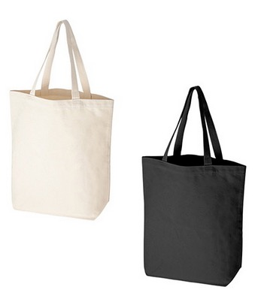
【提案書】
キャンバストート(縦型／大)
特徴
普段のお買い物から通勤・通学、またキャンプやピクニック等にも幅広く利用できる大容量で便利なトートです。縦型のためすっきりとした見栄えもポイント。お色はナチュラルと黒の2色です。
納期
納期スペース
仕様
素 材：コットン他
サイズ：（持ち手含まず）W370×H385×D100mm
（持ち手）W25×全長500mm
包 装：PP袋入り（50枚/セット）
注意事項
サイズは標準値です。縫製品の為実際のサイズは異なる場合があります。
備 考：ナチュラル・黒
お見積
お見積りスペース

